Slide 1

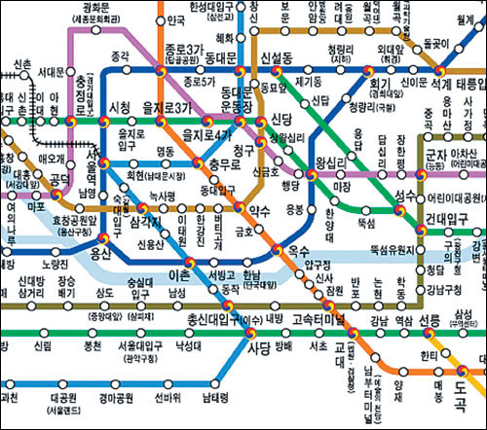
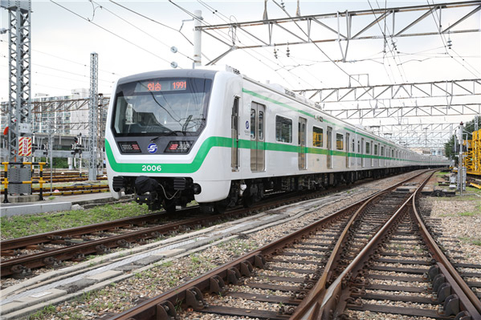
지하철 길 찾기
차돌박이 팀

Slide 2
1.프로젝트 소개
저희가 준비한 프로젝트의 주제는 지하철 길 찾기로, 두 역 사이의 최적의 경로를 찾아주는 프로그램을 목적으로 개발하였습니다. 자료구조 연결 리스트를 사용하여 알고리즘 개발을 하였고, 사용자가 시작역과 종착역을 입력해주면, 프로그램이 최적의 경로와 걸리는 예상시간을 출력해줍니다.

Slide 3
2.프로젝트 기능

Slide 4
3. 프로젝트 내용

Slide 5
4. 과정 중 어려웠던 점 및 느낀점
박지형:
차상국:

Slide 6
감사합니다

